Slide 1
Transformace 2017-2018 Svědectví o Boží dobrotě aneb Co nás Bůh učil a kam směřujeme
Žalmy 34:9-10
Okuste a uzříte, že Hospodin je dobrý. Blaze těm, kteří se utíkají k němu.
Žijte v Hospodinově bázni, jeho svatí, vždyť kdo se ho bojí, nemají nedostatek.

Slide 2
ŠKOLA
Toužíme vytrénovat studenty tak, aby objevili to, kým jsou v Kristu
Vytváříme kulturu probuzení, kultuře cti, v níž mohou používat to, co do nich Bůh vložil
Chceme, aby po těch 9 měsících tady byli schopni vstupovat do nových oblastí
Chceme v nich, skrze aktivaci toho, co se tu naučí, uvolnit jejich potenciál a duchovní dary
Chceme, aby se učili být citliví na Boží přítomnost, která není pouze v církvi, ale i venku a přidat se k tomu co Bůh dělá
Naší touhou je, aby odtud vycházeli lidé plní Boží moci a Božího charakteru

Slide 3
Kultura školy
Kultura cti: K Bohu, druhým a sobě samým
Neseparovat se – vytvořit atmosféru rodiny
Učit se soustředit na Boha více než na naše problémy
Vzájemné povzbuzování k vděčnosti
Překonávat oblasti vlastního pohodlí
Být připraven kdykoliv sloužit druhým prakticky a duchovně

Slide 4
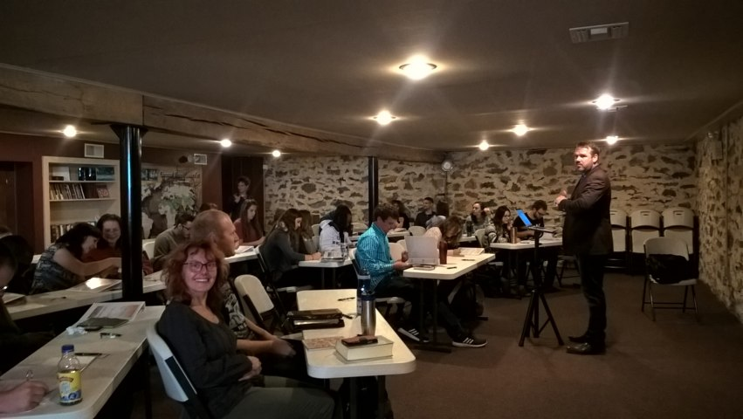
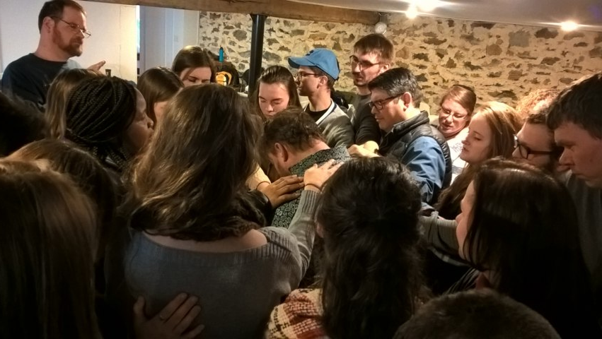
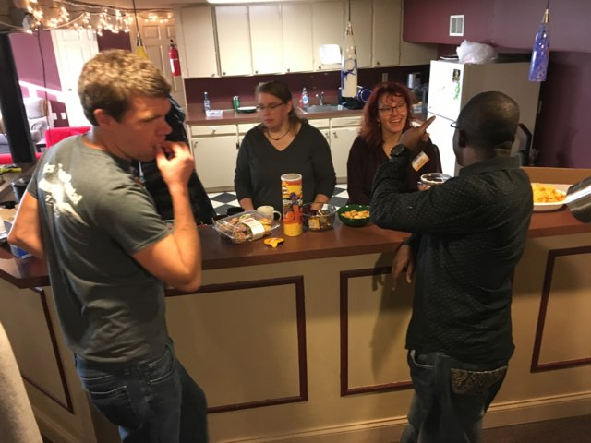
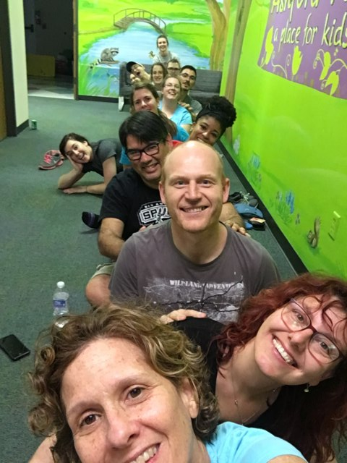
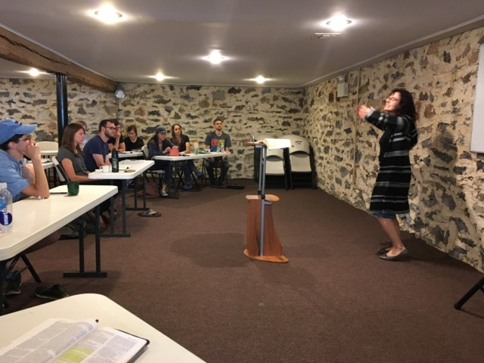
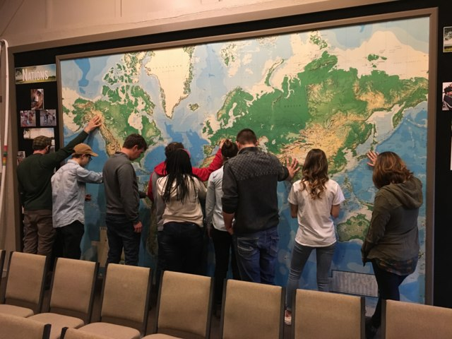
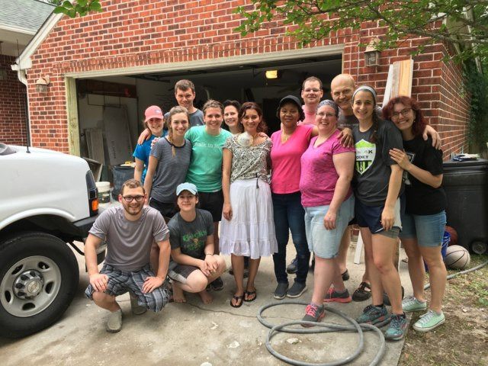
Pár fotek ze školy

Slide 5
Důležitost přátelství
Přísloví 17:17
Přítel miluje v každé době, bratr se zrodil pro čas soužení.
- Budovat přátelství a vztahy je naše zodpovědnost.
- Přátelské vztahy máme vyhledávat, ne čekat, že vzniknou náhodou.

Slide 6
Jak se nám dával Bůh poznat během cestování
Bůh Zaopatřitel, Stvořitel, Ten, který má smysl pro humor, Táta,
Ten se kterým je všechno možné…
Přísloví 3:5-6
Důvěřuj Hospodinu celým svým srdcem, nespoléhej se na svoji rozumnost. Poznávej ho na všech svých cestách, a on napřímí tvé stezky.

Slide 7
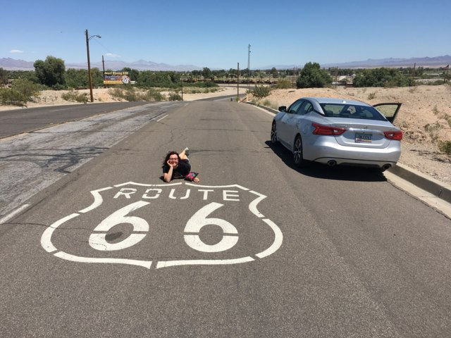
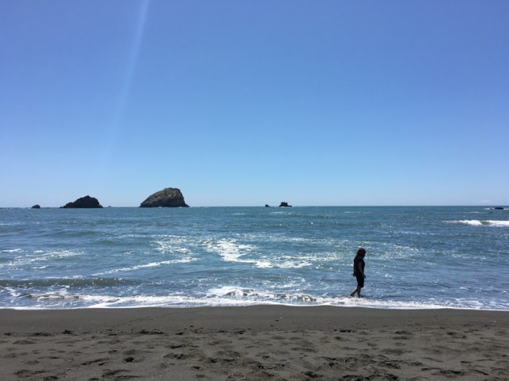
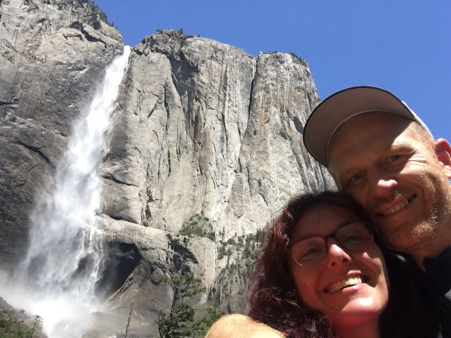
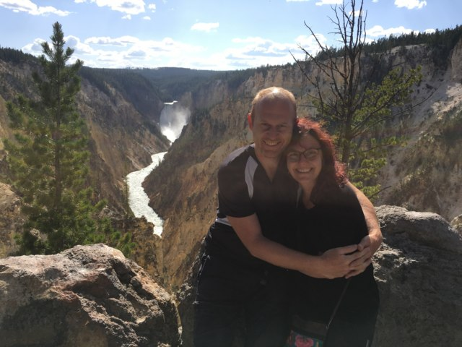
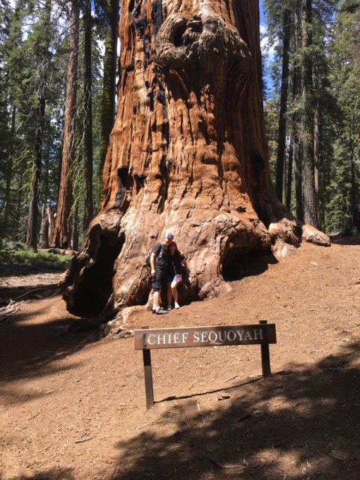
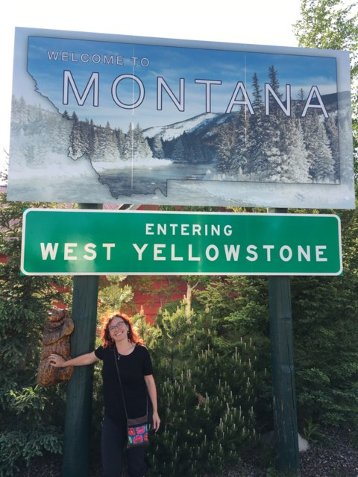
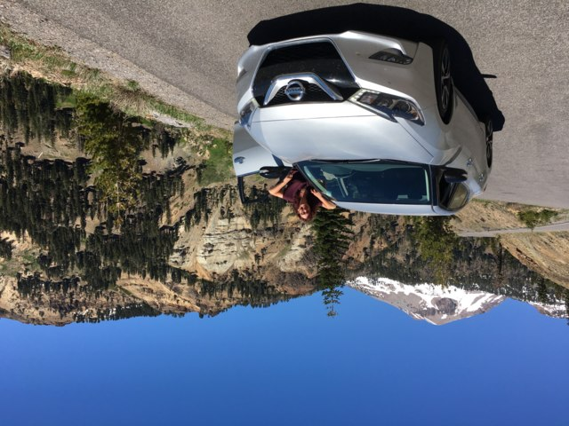
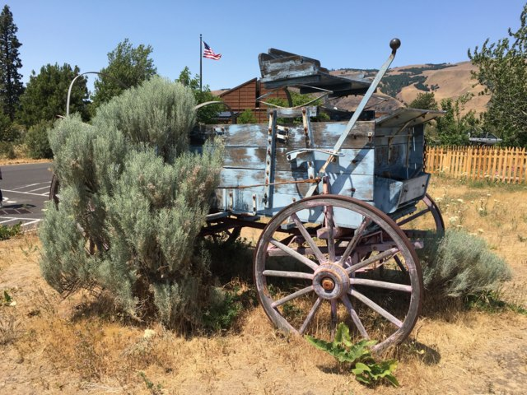
Pár fotek z cest

Slide 8
Co jsme se naučili a naše další kroky
Jeremjáš 29:11
Vždyť já znám úmysly, které s vámi zamýšlím, je Hospodinův výrok. Úmysly o pokoji a ne o zlu, abych vám dal budoucnost a naději.

Slide 9
Láska je odpověď
Přísloví 10:12
Nenávist podněcuje sváry, ale láska přikrývá všechna přestoupení.
1 Jan 4:18
V lásce není strach, ale dokonalá láska strach zahání; vždyť strach působí muka, a kdo se bojí, nedošel dokonalosti v lásce.

Slide 10
Pro Vděčnost, Radost, Úctu i Překonání strachu se můžeme rozhodnout. Není to o našich schopnostech to zvládnout, ale naší víře v Boží milost, která v nás pracuje jako Boží moc k naší proměně – Titus 2:11-12
Vděčnost: “Pokoj Kristův ať rozhoduje ve vašich srdcích; k němu jste byli také povoláni v jednom těle. A buďte vděčni.“
(Kol 3:15)
Radost: “Nakonec, bratři, radujte se, napravujte své nedostatky, povzbuzujte se, buďte jedné mysli, žijte v pokoji a Bůh lásky a pokoje bude s vámi.“(2 Kor 13:11)
Úcta: “Všechny ctěte, bratrstvo milujte, Boha se bojte, krále mějte v úctě.“ (1 Petr 2:17)
Překonání strachu: “Vždyť jsem ti přikázal: Posilni se a buď odvážný, neměj strach a neděs se, protože Hospodin, tvůj Bůh, bude s tebou všude, kam půjdeš.“ (Joz 1:9)

Slide 11
Plnit očekávání Boží ne lidská
Jakubův 5:12b
Vaše `ano´ ať je vždy `ano´ a `ne´ ať je `ne´, abyste nepropadli soudu.
Naučit se říkat ne – vymezit zdravé hranice (Pokud Bohu řekneme ano, mnohému a mnohým musíme říci ne)
Matouš 6:24
„Nikdo nemůže být otrokem dvou pánů; buď bude totiž jednoho nenávidět a druhého milovat, nebo se k jednomu upne a druhým pohrdne. Nemůžete sloužit Bohu i mamonu.“

Slide 12
Na co se nyní zaměřujeme

Slide 13
Předávání a činění učedníků
2 Timoteovi 2:2
…a co jsi ode mne slyšel před mnoha svědky, svěř to věrným lidem, kteří budou schopni učit zase jiné.
Otevřeli jsme:
„Kurz prorokování a používání duchovních darů v církvi“.
Tady předáváme to, co jsme se ve škole naučili.
Vytváříme prostředí, kde používáme v praxi to, co se na kurzu učíme: během nedělí, výjezdů atd.

Slide 14
Spolupráce mezi Mladou, střední a starší generací
Najít co nejvíc způsobů jak v církvi propojit mladou, střední a starší generaci.
Potřebujeme nadšení mladých, zdroje střední generace a moudrost starší generace

Slide 15
Zakládat nové sbory
Tam kde nejsou, nebo kde je církev slabá:
„Jděte do celého světa a vyhlašte evangelium všemu stvoření.“ (Mk 16:15 )
Strategie:
- Najít syny pokoje – Lk 10:6
- Předat vedení místním
- Starat se o vedoucí
Věrnost, nepohrdat dny malých začátků:
Lk 16:10 , Zach 4, 6-10

Slide 16
Povzbuzovat církev ohledně Boží dobroty
Bůh je vůči nám dobře naladěn a má pro nás naději do budoucnosti
Žalm 34:9
Okuste a vizte, že Hospodin je dobrý. Blahoslavený je muž, který v něm hledá útočiště.
Jeremiáš 29:11
Vždyť já znám úmysly, které s vámi zamýšlím, je Hospodinův výrok. Úmysly o pokoji a ne o zlu, abych vám dal budoucnost a naději.
2 Korintským 1:3
Požehnaný Bůh a Otec našeho Pána Ježíše Krista, Otec milosrdenství a Bůh veškerého povzbuzení,…

Slide 17
DĚKUJEME ZA POZORNOST

